Slide 1
CHỦ ĐỀ 4
ỨNG DỤNG TIN HỌC
Bài 5. TÌM HIỂU PHẦN MỀM MÔ PHỎNG

Slide 2
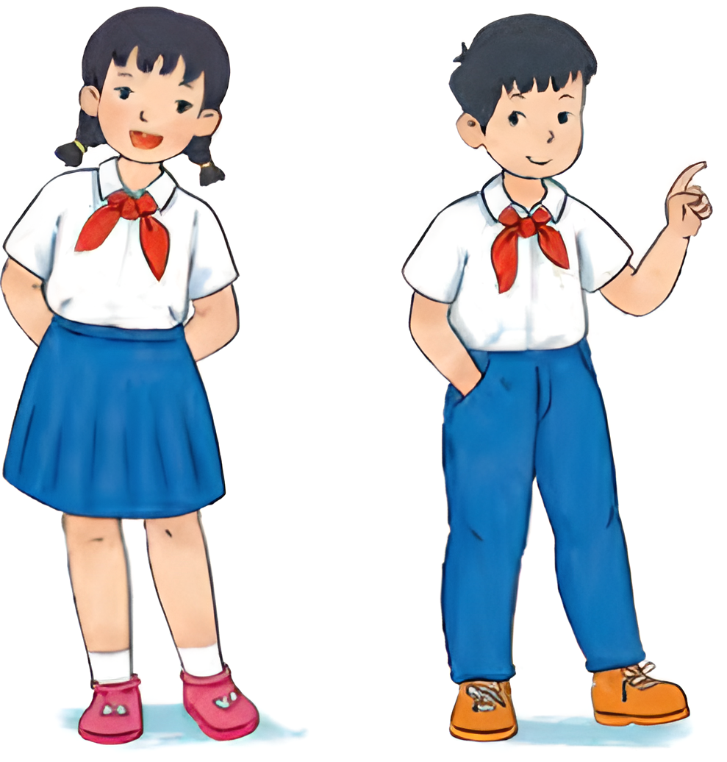
Minh: Pha màu để vẽ tưởng là đơn giản nhưng rất phức tạp. Tớ pha màu nhiều lần mà chưa tạo ra được màu cánh sen ưng ý.
An: Đúng là pha màu cần nhiều kinh nghiệm. Bạn sẽ phải tốn nhiều thời gian và màu vẽ đấy.
Minh: Tớ đã trộn nhiều màu đến mức, màu trở nên xỉn đục và không dùng được nữa.
An: Theo tớ, để tập pha màu mà tiết kiệm được thời gian và màu vẽ thì bạn nên sử dụng phần mềm mô phỏng trước khi thực hành pha màu.

Slide 3
1. PHẦN MỀM MÔ PHỎNG

Slide 4
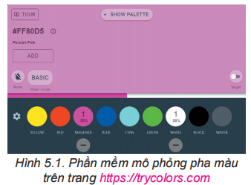
Hoạt động 1
Pha màu
Trong thực tế, khi pha màu, em chỉ có thể thay đổi tỉ lệ (giữa các màu) trong hỗn hợp màu đã pha bằng cách trộn thêm màu. Việc bổ sung nhiều màu có thể dẫn đến hỗn hợp màu xỉn đục và không dùng được nữa. Điều đó xảy ra nhiều lần, khiến em mất nhiều thời gian và giảm hứng thú đối với việc pha màu.
Phần mềm mô phỏng pha màu (Hình 5.1) cho phép em chọn màu, tăng giảm tỉ lệ các màu và giúp em nhìn thấy màu kết quả được tạo ra trên màn hình. Em hãy cho biết việc sử dụng phần mềm mô phỏng pha màu để tập pha màu và tìm hiểu về màu sắc có những lợi ích gì?

Slide 5
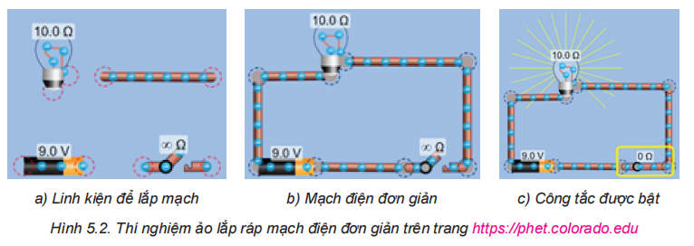
Em có thể tìm thấy những phần mềm pha màu trên Internet bằng từ khoá “mixing colors simulator”. Một trong số đó là https://trycolors.com. Em có thể tương tác với phần mềm bằng cách chọn và thay đổi tỉ lệ của các màu đã cho và quan sát màu kết quả. Việc tạo ra màu mới một cách dễ dàng giúp em tiết kiệm vật liệu, thời gian, qua đó hứng thú đối với việc tạo ra những màu mới và tìm hiểu về những hệ thống màu khác nhau. Tuy không phải màu vẽ thật nhưng màu và cách tạo màu trong phần mềm có thể giúp em hình dung ra sự kết hợp của các màu và tập pha màu một cách hiệu quả. Phần mềm mô phỏng là phương tiện giúp em quan sát và hình dung ra những hiện tượng khó hoặc không thể trải nghiệm trong thực tế, giúp em giải quyết nhiều vấn đề trong học tập.

Slide 6
Phần mềm mô phỏng thể hiện trực quan sự vận động của một đối tượng, cho phép người dùng tương tác và tìm hiểu cách thức hoạt động của đối tượng đó.
Em hãy kể tên một phần mềm mô phỏng mà em biết. Phần mềm đó mô phỏng hoạt động của đối tượng nào?

Slide 7
2. LỢI ÍCH CỦA PHẦN MỀM MÔ PHỎNG

Slide 8
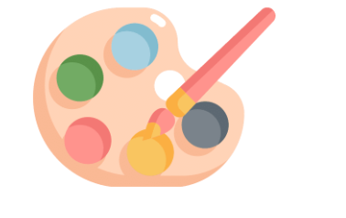
Hoạt động 2
Lợi ích của phần mềm mô phỏng
Phần mềm mô phỏng pha màu có những lợi ích gì trong việc tìm hiểu và tập pha trộn màu theo cách thông thường?

Slide 9
Phần mềm mô phỏng pha màu giúp em học cách tạo ra màu mới từ những màu đã cho mà vẫn tiết kiệm được thời gian và vật liệu. Ngoài ra, bằng cách thay đổi các lựa chọn của phần mềm, em có thể tìm hiểu được những hệ màu cơ bản khác nhau như RGB (đỏ, lục, lam), CMYK (xanh lơ, hồng sẫm, vàng, đen) hay RYB (đỏ, vàng, lam).
Lợi ích của phần mềm mô phỏng là hỗ trợ nghiên cứu đối tượng một cách toàn diện, sinh động và an toàn với chi phí thấp hơn nghiên cứu trực tiếp trong thực tế.
Em hãy cho biết lợi ích của phần mềm mô phỏng mà em đã kể tên ở phần Câu hỏi của Mục 1.

Slide 10
LUYỆN TẬP
Em hãy tìm một phần mềm mô phỏng hỗ trợ học tập và trả lời các câu hỏi sau:
a) Phần mềm đó mô phỏng hoạt động nào?
b) Phần mềm đó giúp em làm gì?
c) Phần mềm đó có những lợi ích gì?

Slide 11
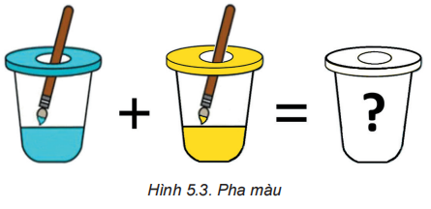
VẬN DỤNG
Em hãy tìm kiếm trên Internet một phần mềm mô phỏng pha màu để tìm hiểu hệ màu
CMYK và cho biết các màu đỏ (Red), lục (Green) và lam (Blue) lần lượt được tạo ra
từ những màu nào trong ba màu cơ bản xanh lơ (Cyan), hồng sẫm (Magenta) và vàng
(Yellow) của hệ màu CMYK bằng cách trả lời các câu hỏi sau:
a) Cyan + Yellow = ? (Hình 5.3)
b) Cyan + Magenta = ?
c) Magenta + Yellow = ?

